Slide 1


Podpora regionálních projektů

Slide 2
O projektu?
Projekt byl spuštěn na všech našich obchodech tj. 210
Rozdělíme:
  vítězným organizacím a jejich projektům z regionů 4 500 000 Kč
  Vítěz s největším počtem lajků na facebooku 50 000 Kč
  Vítěz hlasování zaměstnanců na Tesco Letních hrách 50 000 Kč
  Celkem organizace dostanou
  4 600 000 korun
  http://pomahame.itesco.cz/
  www.facebook.com/pomahemesvami

Slide 3

Fáze projektu
1. fáze – nominační a přihlašovací
2. fáze – hlasování – 1.-28. června
3. fáze – vyhlášení vítězných
projektů

Slide 4
Fáze 1
Obchody, zákazníci a neziskové organizace (NNO) nominovali a přihlásili na 450 organizací z celé ČR.
Partner a odborný garant Fóra dárců vše zpracoval, prověřil organizace a bylo vybráno pro každý z 90 regionů 2-3 projekty k hlasování – celkem 252 projektů se uchází o podporu.

Slide 5
Fáze 2 – hlasování
Hlasováni bylo spuštěno v pondělí 1.6. na všech obchodech a potrvá do neděle 28.6.
V hlasování je celkem 252 organizací v 90 regionech.
Zákazníci při každém nákupu nad 200 Kč obdrží žeton a vhodí jej do hlasovacího zařízení tedy do tubusu u jimi preferované organizace přímo v obchodě
Zapojeni jsou i kolegové
Na webových stránkách pomahame.itesco.cz probíhá pravidelná týdenní aktualizace
Vítěz hlasování tj. ten kdo v daném regionu získá nejvíce hlasů získá finanční podporu na realizaci projektu ve výši 50 000 korun
Bonusové hlasování – Facebook

Slide 6



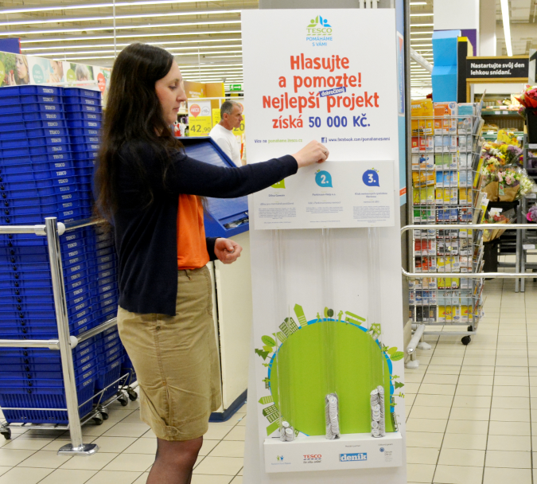

Komunikační podpora v obchodech
Plakát A1, A3, A4 obecný
Plakát A1 s anotací o projektech na dané OJ
Plakát A4 pro organizace – editovatelné PDF na komunitní nástěnku
Nalepovací kolečka na pokladny
Hlasovací zařízení
s žetony

